Slide 1
Dalla CONTABILITA’ al BILANCIO: Introduzione all’Analisi del Bilancio d’Esercizio
DR. MAURI RICCARDO
Componente della Commissione Studi «Bilancio e Principi Contabili»

Slide 2
Introduzione
Struttura del corso:
Brevi cenni sulla contabilità
Il Bilancio d’esercizio
L’Analisi del Bilancio

Slide 3
La Contabilità
I Principi Contabili:
Sono principi di ragioneria che rappresentano i processi aziendali e rendono comprensibili i complessi aspetti.
- Riconoscimento «in generale»
Sono regole tecnico-ragioneristiche finalizzate a contenere la discerzionalità del Bilancio relativa alle valutazioni;
Sono regole tecniche con funzione INTERPRETATIVA e INTEGRATIVE di LEGGE;
Sono NAZIONALI o INTERNAZIONALI

Slide 4
I postulati dei Principi Contabili (OIC 11)
Utilità del Bilancio: i destinatari e completezza dell’informazione;
Prevalenza della Sostanza sulla Forma;
Comprensibilità: Chiarezza;
Neutralità: Imparzialità;
Prudenza;
Periodicità;
Comparabilità;
Omogeneità;
Continuità: economica e dei criteri di valutazione;
Competenza;
Significatività: il COSTO come criterio base;
Verificabilità dell’informazione;
Completezza.

Slide 5
I Principi fondamentali
Utilità: “il bilancio d’esercizio deve essere predisposto in maniera da essere comprensibile al maggior numero di destinatari, i quali nell’attendibilità ed imparzialità dei dati in esso esposti trovano le informazioni per la comprensione delle decisioni aziendali”
Prudenza: “profitti non realizzati non devono essere contabilizzati, mentre tutte le perdite, anche se non definitivamente realizzate, devono essere riflesse in bilancio”
Periodicità: “il bilancio di esercizio si riferisce ad un periodo amministrativo (o esercizio) e non all’intera vita aziendale”
Competenza: “Le operazioni e gli altri eventi aziendali devono essere rilevati contabilmente e devono essere attribuiti all’esercizio al quale tali operazioni di riferiscono e non a quello in cui si concretizzano i relativi movimenti di numerario”
Significatività: “Le informazioni in bilancio devono avere un effetto SIGNIFICATIVO e RILEVANTE. Per le valutazioni aziendali il criterio base è il COSTO”

Slide 6
La Finalità: redigere il Bilancio d’Esercizio (OIC 12)
Il bilancio d’esercizio deve mettere in evidenza tutte quelle informazioni complementari che sono necessarie per la comprensione dei dati. Tali informazioni sono ricomprese nella nota integrativa che ha la funzione esplicativa della simbologia contabile adottata.
La Nota Integrativa è parte integrante del bilancio ed è l’elemento informativo di supporto che fornisce informazioni complementari di carattere patrimoniale, finanziario ed economico.

Slide 7
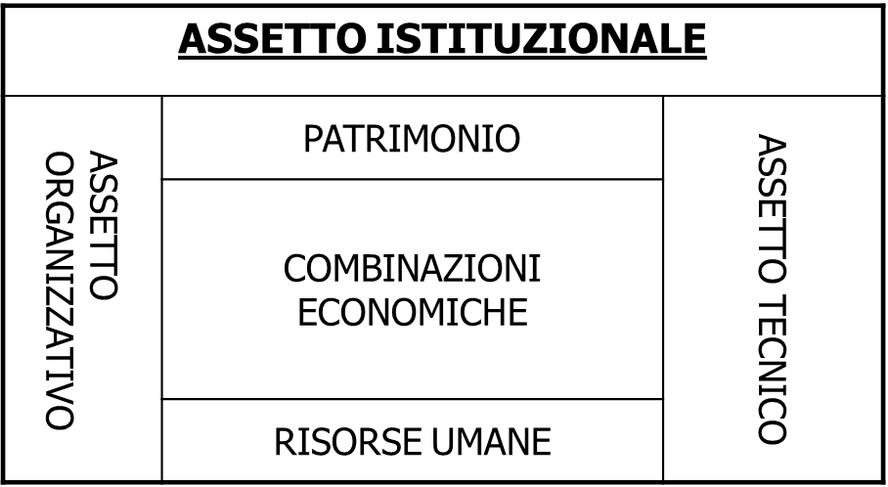
La struttura aziendale
L’insieme ordinato degli elementi che compongono un’impresa e determinano la struttura.

Slide 8
Le combinazioni economiche
Sono l’insieme di tutte le operazioni svolte dalle persone che operano nell’azienda per arrivare a produrre beni o servizi.
In ottica contabile, sono organizzate in operazioni di GESTIONE, classificabili come segue: - Gestione CARATTERISTICA - Gestione PATRIMONIALE - Gestione FINANZIARIA - Gestione TRIBUTARIA - Gestione STRAORDINARIA
ALTRE CLASSIFICAZIONI: - Gestione REDDITTUALE o MONETARIA - Gestione CORRENTE o NON CORRENTE - Gestione INTERNA o ESTERNA

Slide 9
I processi di Valutazione
La valutazione deve seguire un ordine logico strutturato:
Aziendale
Giuridica
Fiscale
Processo di espressione di grandezze aziendali in termini monetari
La Finalità: determinare un reddito di esercizio e il capitale di funzionamento
La rappresentazione veritiera e corretta
Definire una metodologia di valutazione
Stime e congetture

Slide 10
Le scritture di rettifica
Interessi su conti correnti bancari
Fatture da emettere e da ricevere
Premi attivi su acquisti e passivi su vendite
Ratei e risconti
Trattamento di Fine Rapporto
Ammortamento
Rimanenze di magazzino e variazione delle rimanenze
Svalutazione crediti
Accantonamenti per rischi ed oneri
Svalutazioni e rivalutazioni
Computo imposte d’esercizio

Slide 11
Tipologie di Società:
SOGGETTI OBBLIGATI ALLA REDAZIONE DEL BILANCIO IN FORMATO UE
SRL – SRLS
SPA - SAPA
COOPERATIVE
SOGGETTI NON OBBLIGATI ALLA REDAZIONE DEL BILANCIO IN FORMATO UE
SNC
SAS
DITTE INDIVIDUALI

Slide 12
L’iter di Approvazione Bilancio d’Esercizio
Redazione del Progetto di Bilancio e deposito presso la sede;
La convocazione dell’Assemblea dei Soci;
Approvazione del Bilancio;
Deposito del Bilancio in CCIAA;

Slide 13
Il Bilancio
Il Bilancio Contabile
Il Bilancio d’esercizio Ordinario
Il Bilancio d’esercizio Abbreviato (e delle Micro-imprese)
Il Bilancio di Liquidazione
Il Bilancio Consolidato
Il Bilancio Intermedio

Slide 14
La struttura dello Stato Patrimoniale
ATTIVO FISSO
Immobilizzazioni Immateriali
Immobilizzazioni Materiali
Immobilizzazioni Finanziarie
ATTIVO CIRCOLANTE
Rimanenze
Liquidità Differita
Liquidità Immediata
PATRIMONIO NETTO
Capitale Sociale
Riserve
Utile / Perdita dell’esercizio
DEBITI M/L TERMINE
Fondi e Debiti TFR
Mutui e Finanziamenti
Debiti esigibili OLTRE l’esercizio
DEBITI BREVE TERMINE
Debiti esigibili ENTRO l’esercizio

Slide 15
Lo Stato Patrimoniale

Slide 16
L’analisi dello Stato Patrimoniale
ESEMPIO 1:
ESEMPIO 2:

Slide 17
Il Conto Economico

Slide 18
L’Analisi del Bilancio
LA RICLASSIFICAZIONE DEL BILANCIO
Gli indicatori:
SOLIDITA’
LIQUIDITA’
REDDITIVITA’
FINANZIARI

Slide 19
Codice della crisi d’impresa e dell’insolvenza
RIFERIMENTO NORMATIVO:
D. Lgs. 12.1.2019 n. 14 attuativo della L. 19.10.2017 n. 155
… «in continua evoluzione» …
ASPETTI FONDAMENTALI:
Emersione anticipata della crisi;
Crisi, perdita di continuità aziendale e insolvenza;
Aspetti organizzativi ed obblighi di attivazione immediata;
Responsabilità degli organi sociali in caso di crisi;
Le procedure di allerta e di composizione assistita della crisi;
Le novità e le modifiche al Codice Civile

Slide 20
Indicatori consigliati dal CNDCEC
IL PATRIMONIO NETTO
IL CALCOLO DEL DSCR
INDICATORI:
ONERI FINANZIARI / RICAVI
PATRIMONIO NETTO / DEBITI
ATTIVO BT / PASSIVO BT
CF / ATTIVO
DEBITI PREV TRIB / ATTIVO
!! ATTENZIONE !!
NON VALGONO PER:
IMPRESE COSTITUITE DA MENO DI 2 ANNI
IMPRESE IN LIQUIDAZIONE
START UP INNOVATIVE
COOPERATIVE E CONSORZI

Slide 21
Gli Indici Soglia:

Slide 22
Quadro degli indicatori nell’accertamento dello stato della crisi

Slide 23
L’Analisi della società CORSO LE.GAL. SRL
Il Bilancio e la Nota Integrativa
La Relazione sulla Gestione

Slide 24
CORSO LE.GAL. SRL: Lo Stato Patrimoniale

